Slide 2
Recordatorio: entregables del programa
Proyecto de inteligencia turística empresarial e innovación en recursos humanos
Entrega 1: 17 de noviembre
Entrega 2: 27 de noviembre
Entrega final: 4 de diciembre
→ Revisar retroalimentación de mentor(a)
→ Llenar Formato del proyecto y enviar a info@redidatatur.com

Slide 3
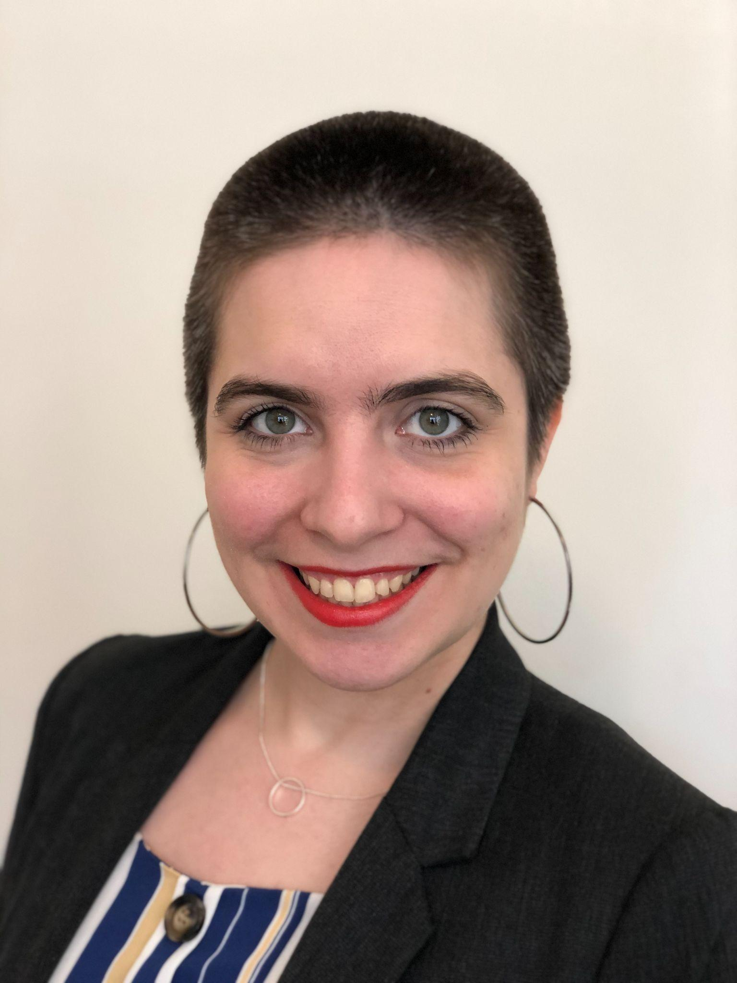
Gissela Peralta - Consultora en Ingeniería de Aprendizaje en PIT Policy Lab y Fundadora de Aurora Lab
Sesión de mentoría 5: People Analytics, Applicant Tracking Systems y Happiness at Work

Slide 4
MENTORÍA GRUPAL - Gisse Peralta

Slide 5
Herramientas para
crecer nuestro negocio entendiendo mejor a las personas que trabajan en nuestro equipo
MENTORÍA GRUPAL - Gisse Peralta

Slide 6
Cómo utilizamos datos y tecnología para mejorar la gestión de personas
MENTORÍA GRUPAL - Gisse Peralta

Slide 7
CHEQUEO INICIAL

Slide 8
¿Quién eres?
Nombre
Empresa
Tu rol o cargo en la empresa
¿Cuántas personas trabajan en la empresa?
¿Qué esperas de esta mentoría?

Slide 9
¿Quién soy yo?
Hazme una pregunta

Slide 10
Agenda de la Mentoría
Chequeo Inicial ✅
Presentación ✅
Parte 1: People Analytics
Qué es, para qué sirve, por qué es importante
Conceptos importantes
Parte 2
Applicant Tracking Systems
Happiness at work
Chequeo Final

Slide 11
DISCLAIMER / ACLARACIÓN
No podemos aprender todo lo que hay que saber sobre un tema en una hora y media. Sí podemos entender de qué se trata, para qué sirve, la importancia que tiene y los primeros pasos para aplicar el aprendizaje.
La fisicalidad no asegura la presencia.
Esta experiencia de aprendizaje está diseñada para que sumada a la curiosidad de cada persona y los recursos complementarios puedan aprender los conceptos necesarios para ponerlos en práctica.

Slide 12
People Analytics
Parte 1

Slide 13
1. Entender por qué lo hacemos:
Lo que no se mide, es más difícil mejorar

Slide 14
1. Entender por qué lo hacemos:
Lo que no se mide, es más difícil mejorar
2. Lo importante:
Hacerse las preguntas adecuadas

Slide 15
1. Entender por qué lo hacemos:
Lo que no se mide, es más difícil mejorar
2. Lo importante:
Hacerse las preguntas adecuadas
3. Tomar acción con base a los datos y su respectivo análisis

Slide 16
People Analytics

Slide 17
People Analytics
¿Análisis de personas?

Slide 18
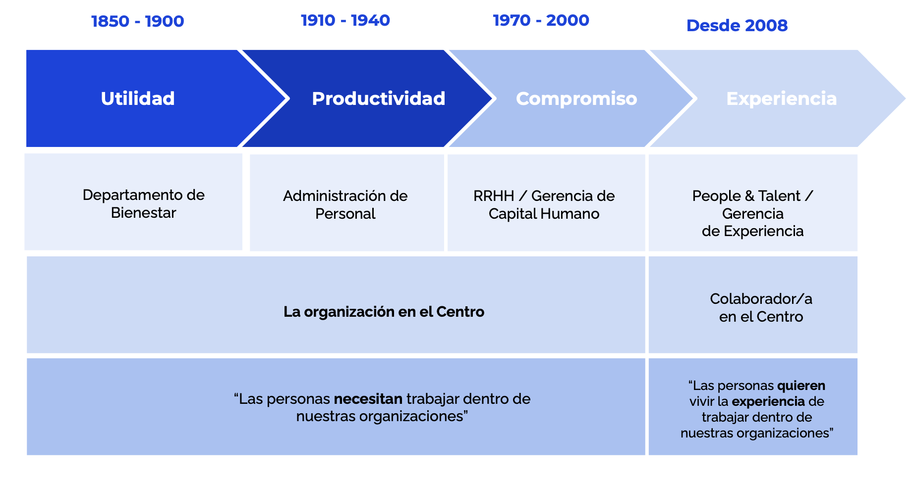
Evolución de Recursos Humanos
Fuente: Slik, 2023

Slide 19
People Analytics
Recopilación y aplicación de datos de las personas que trabajan en la empresa para mejorar el talento crítico y los resultados comerciales.
Fuente: Gartner
¿Qué es?

Slide 20
People Analytics
Comienza con una pregunta empresarial de gestión del talento e integra datos de talento internos y externos para hacer una predicción sobre los comportamientos y acciones de la fuerza laboral en toda la organización, y le permite realizar un seguimiento de los resultados.
¿Qué es?
Notes:
comienza con una pregunta empresarial de gestión del talento (por ejemplo, a quién debería atraer, adquirir, desarrollar, promover o retener) e integra datos de talento internos y externos (esto se refiere a datos disponibles públicamente, datos de la empresa, y datos del mercado laboral) para hacer una predicción sobre los comportamientos y acciones de la fuerza laboral en toda la organización, y le permite realizar un seguimiento de los resultados.

Slide 21
People Analytics
Para hacer predicciones sobre comportamientos y acciones de la fuerza laboral
Comprender la experiencia de los colaboradores cuantitativamente
Entender mejor lo que nos dicen las/los colaboradoras/es y cómo ayudarles
Gestión basada en evidencia y con impacto en la eficacia y eficiencia de HR.
¿Para qué sirve?

Slide 22
People Analytics
Tomar decisiones basadas en datos sobre diferentes procesos de personas y convertirlos en acciones para impulsar el desempeño de nuestra organización.
¿Por qué es importante?

Slide 23
People Analytics
Te ayuda a:
Ahorrar tiempo y dinero
Mejorar la productividad de tu equipo
Mejorar los resultados comerciales críticos
¿Por qué es importante?

Slide 24
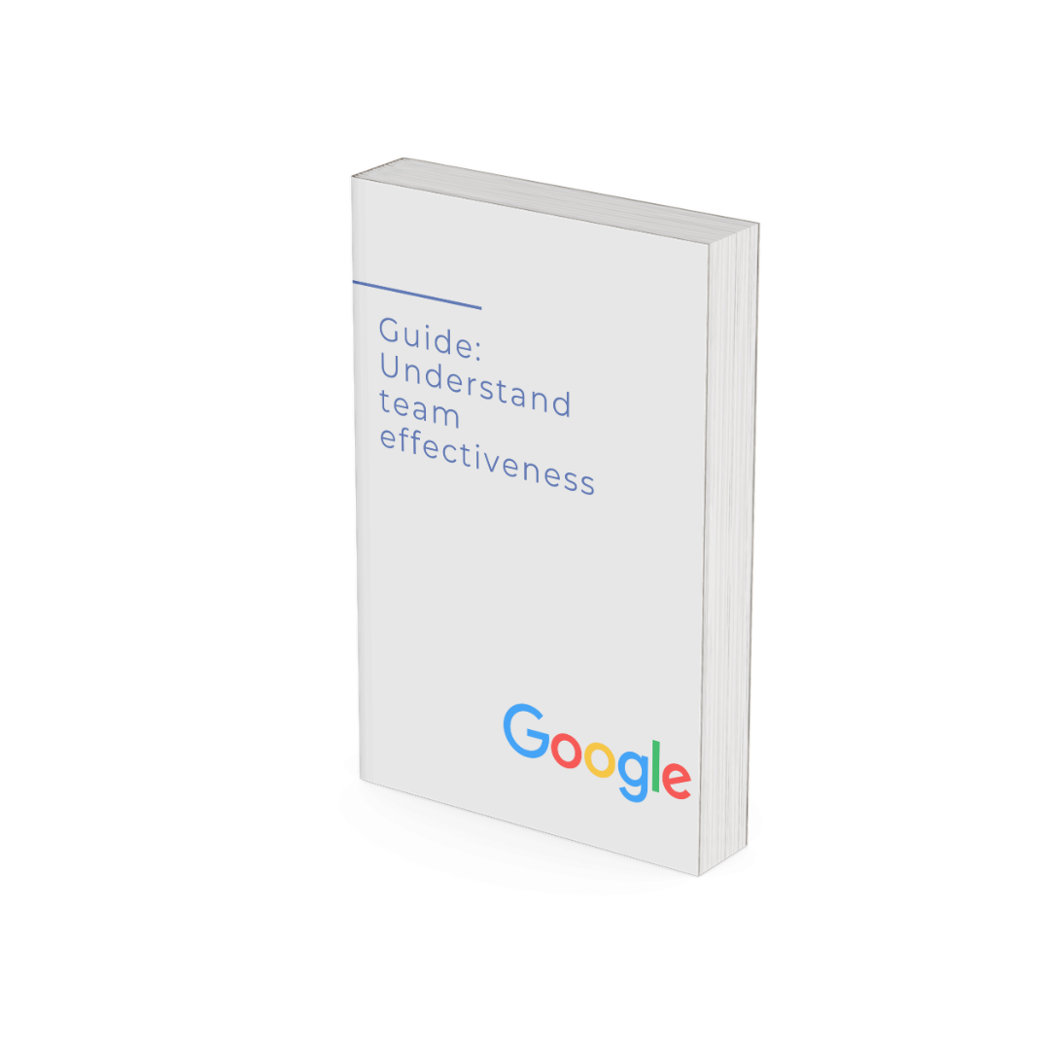
Ejemplo: Google
People Innovation Lab (PiLab) utiliza una variedad de datos para determinar qué hace que un/a gran gerente y un equipo sean efectivos.
Luego implementan sus hallazgos en la formación de la estructura del equipo, así como en las decisiones de contratación, capacitación y promoción.

Slide 25
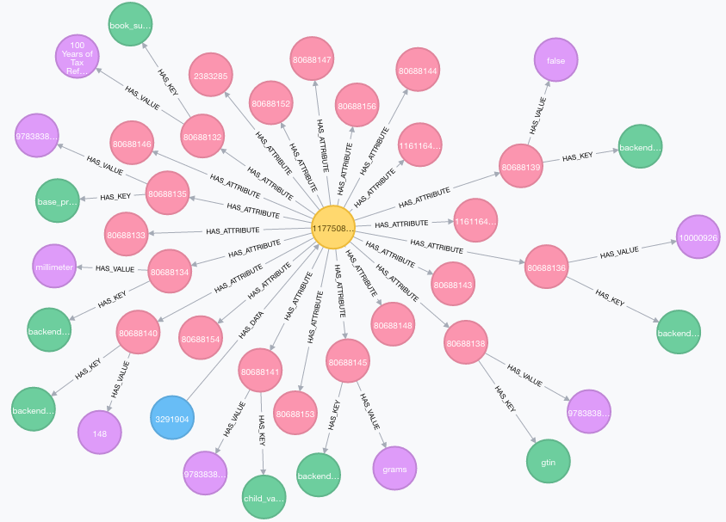
Ejemplo: NASA
Al crear una base de datos de mapeo de talentos utilizando la tecnología Neo4j, la NASA crea gráficos de conocimiento para mostrar las relaciones entre personas, habilidades y proyectos. Estos gráficos permiten a la NASA identificar las habilidades, conocimientos, capacidades y tecnología específicos dentro de un puesto de trabajo y luego traducirlos a un empleado, sus proyectos y su capacitación.
Notes:
En una organización como la NASA, donde se necesitan habilidades específicas en ciencia de datos y el conocimiento cambia constantemente a medida que avanza la tecnología, encontrar talento que encaje es una tarea desafiante.
Al crear una base de datos de mapeo de talentos utilizando la tecnología Neo4j, la NASA crea gráficos de conocimiento para mostrar las relaciones entre personas, habilidades y proyectos. Estos gráficos permiten a la NASA identificar las habilidades, conocimientos, capacidades y tecnología específicos dentro de un puesto de trabajo y luego traducirlos a un empleado, sus proyectos y su capacitación.
Por ejemplo, con la formación de los empleados, se debe aprender un conocimiento. Esto requiere que se desarrolle una habilidad, y para adquirir esa habilidad se deben realizar ciertos ejercicios o tareas que permitan al empleado dominar esa habilidad o habilidades. Esto permite a la NASA identificar el "ADN" de una ocupación, brinda a los empleados la oportunidad de desarrollar o cambiar de carrera y ayuda a la NASA a alinear mejor a su gente en toda la organización.

Slide 26
¿Tenemos ejemplos aquí?

Slide 27
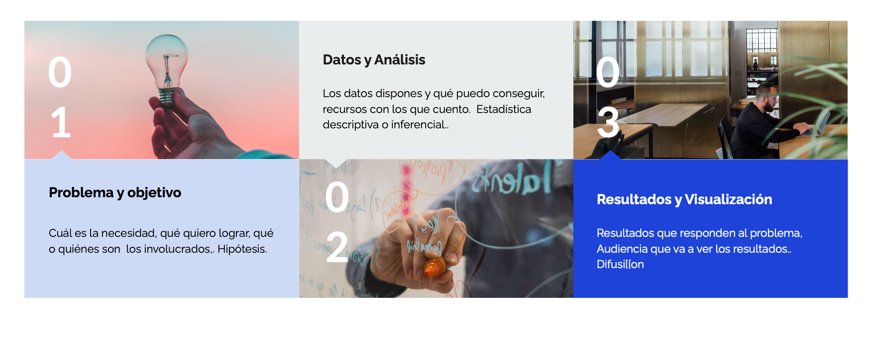
Paso a Paso
Fuente: Slik, 2023

Slide 28
Métricas & Indicadores

Slide 29
Métricas & Indicadores
¿Son lo mismo?

Slide 30
Métricas
Medidas rudimentarias, crudas y, por lo tanto, de composición simple.
¿Qué son?

Slide 31
Métricas
número de visitas al sitio web de la empresa,
número de facturas emitidas o
número de personas colaboradoras en la empresa
Ejemplos

Slide 32
Indicadores Clave de Rendimiento (KPI)
Medidas calculables que se componen de métricas.
Medida cuantificable del desempeño a lo largo del tiempo para un objetivo específico.
¿Qué son?

Slide 33
Indicadores Clave de Rendimiento (KPI)
Ingresos de la empresa divididos por el número de empleados en un período de tiempo determinado.
Relación entre la cantidad que se puede producir y el tiempo para que esto ocurra.
Ejemplos

Slide 34
Diferencias entre métricas y KPI’s

Slide 35
Principales KPIs y Métricas
de People Analytics

Slide 36
Básicos
Plantilla: el número total de empleados en su organización o dentro de un departamento específico.
Datos demográficos: las características de su fuerza laboral, como edad, sexo/género, nivel educativo, años en la organización, etc.
Los de cajón

Slide 38
Reclutamiento
Costo por contratación: el costo promedio de contratar a una nueva persona. Sumar costos de contratación internos y externos y luego dividir ese total por la cantidad de personas que contrató en un período determinado.
Tiempo para contratar: el número promedio de días entre el momento en que se publica un trabajo y el momento en que un candidato acepta su oferta.
Tiempo de productividad: el tiempo que tardan los nuevos empleados en aclimatarse a su organización y comenzar a trabajar con plena productividad.

Slide 39
Satisfacción
ESI: cuán satisfechos están tus empleados con tu empresa
eNPS: el eNPS está enfocado en comprender el grado de lealtad de las personas que trabajan en tu empresa.

Slide 40
Rotación
Tasa de rotación de talentos: la tasa de rotación entre las personas de alto rendimiento y potencial de su organización.
Tasa de rotación total: la cantidad de personas que abandonan su organización dentro de un período de tiempo determinado dividido por la cantidad promedio de empleados totales (luego multiplicado por 100 para obtener un porcentaje).
Tasa de rotación voluntaria: la tasa de rotación que incluye solo aquellas personas que abandonan la organización voluntariamente.
Tasa de retención: lo opuesto a la tasa de rotación, ya que se divide la cantidad de empleados que permanecieron en su organización durante un período determinado por la cantidad de empleados totales.
Y Retención

Slide 41
Desempeño
Desempeño de la empresa: una comparación de alto nivel de qué tan bien se desempeñan las personas versus qué tan comprometidas y valoradas se sienten.
Desempeño de las/los empleadas/os: puede realizar un seguimiento del desempeño mediante autoevaluaciones, revisiones de pares, evaluaciones de gerentes o una combinación de las tres.
O “performance”

Slide 42
Crecimiento
Tasa de finalización de la capacitación: la cantidad de personas que completaron una capacitación determinada dividida por la cantidad total de personas que la iniciaron y luego multiplicada por 100 para obtener un porcentaje.
Tiempo de finalización: la cantidad de tiempo promedio que le toma a un empleado completar un programa de capacitación determinado.
Efectividad de la capacitación: existen varios métodos para medir la efectividad de la capacitación, incluida la ejecución de pruebas o evaluaciones para generar una tasa de aprobación/reprobación.
Gastos de capacitación por persona: el costo total de los cursos y programas de capacitación de su organización dividido por el número total de empleados.

Slide 43
Diversidad
Cantidad de mujeres vs hombres en la empresa
Comparación de salarios por género, por edades, por lugar de trabajo, por nacionalidad
Uso de Beneficios por género
Respuestas en encuestas de salida

Slide 44
Ejercicio
Regálate 5 minutos para pensar cuáles son los KPIs (Indicadores Clave de Rendimiento) que tiene o quieres que tenga el área de RRHH en tu empresa.
Aquí algunos:
Costo por contratación
Tiempo para contratar
eNPS
ESI
Rotación
Productividad
KPIs de Recursos Humanos

Slide 45
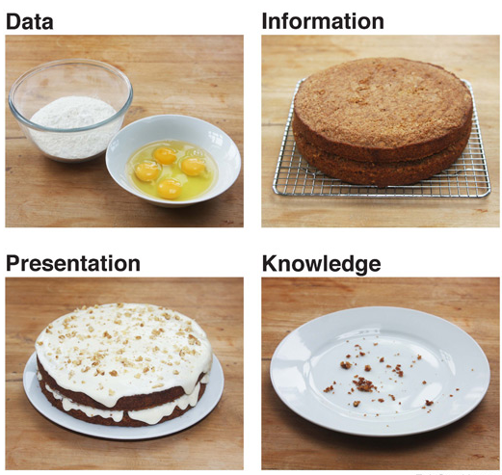
Datos
Información
Presentación
Conocimiento

Slide 46
Fuentes de Datos
Fuente: Slik, 2023

Slide 47
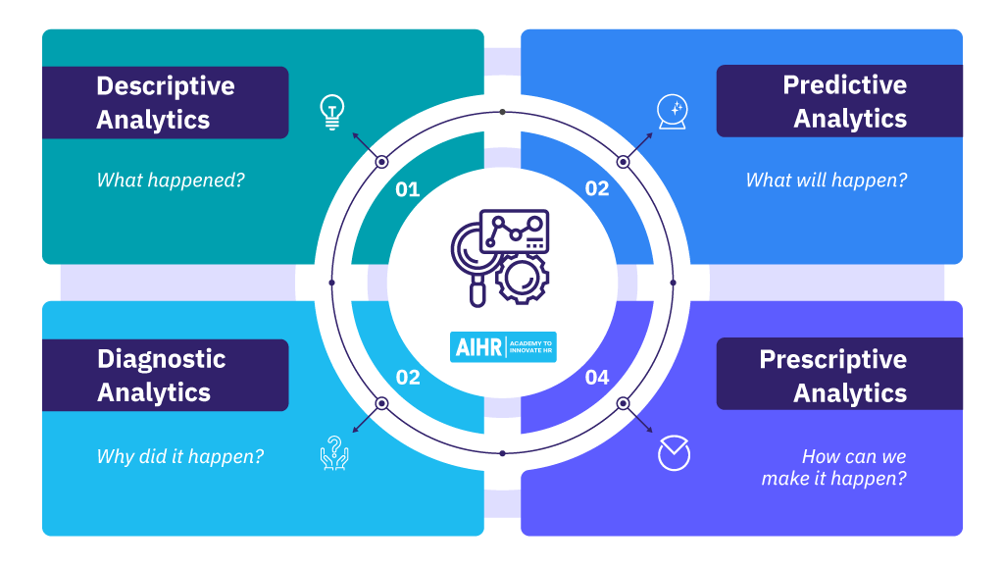
4 tipos de People Analytics
Análisis
Descriptivo
Análisis
Predictivo
¿Qué pasó?
¿Qué va a pasar?
Análisis
Diagnóstico
Análisis
Prescriptivo
¿Por qué pasó?
¿Cómo podemos hacer que suceda?
Fuente: AIHR. Traducción: AuroraLab

Slide 48
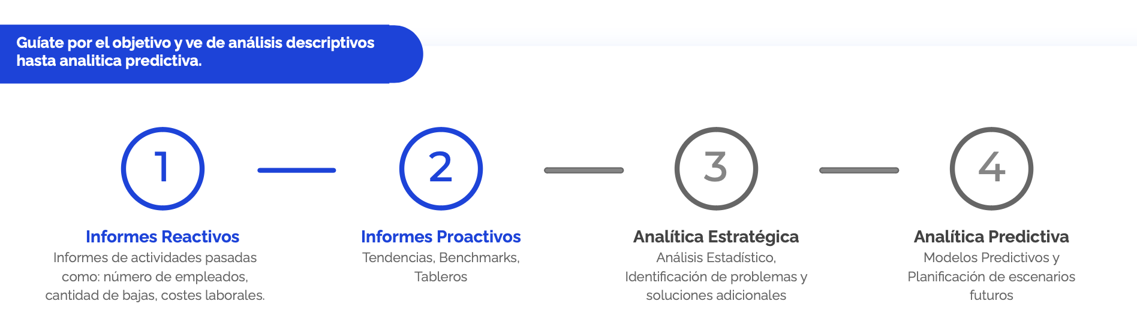
4 pasos para la madurez de People Analytics en la empresa
Fuente: Slik, 2023

Slide 49
Ejercicio
En parejas:
¿En qué nivel de madurez de PA está mi organización?
¿Cómo veo el nivel de madurez de PA de la organización en 3 años?
¿Cuáles son las principales preguntas que quiero responder?
Madurez de People Analytics en la organización

Slide 50
1. Entender por qué lo hacemos:
Lo que no se mide, es más difícil mejorar

Slide 51
1. Entender por qué lo hacemos:
Lo que no se mide, es más difícil mejorar
2. Lo importante:
Hacerse las preguntas adecuadas

Slide 52
1. Entender por qué lo hacemos:
Lo que no se mide, es más difícil mejorar
2. Lo importante:
Hacerse las preguntas adecuadas
3. Tomar acción con base a los datos y su respectivo análisis

Slide 53
🤸

Slide 54
Applicant Tracking Systems +
Happiness at Work
Parte 2

Slide 55
Applicant Tracking Systems

Slide 56
Applicant Tracking Systems
¿apliquequé?

Slide 57
ATS

Slide 58
Applicant Tracking Systems (ATS)
Un sistema de seguimiento de candidatos (ATS) es una aplicación de software que las empresas pueden utilizar para estructurar y personalizar su contratación en un proceso eficiente y escalable.
¿Qué es?

Slide 59
Applicant Tracking Systems (ATS)
Un ATS permite a las personas encargadas del proceso de reclutación: atraer, buscar, evaluar y contratar candidatos mejor y más rápido.
¿Para qué sirve?

Slide 60
Applicant Tracking Systems (ATS)
El objetivo principal de un ATS es simplificar el proceso de contratación y hacerlo más eficaz y eficiente. Esto se logra brindando a los reclutadores acceso a una plataforma potente y centralizada para recopilar y ver a los solicitantes, realizar un seguimiento de su progreso y filtrarlos según sus calificaciones.
¿Para qué sirve?

Slide 61
Applicant Tracking Systems (ATS)
Disminuye la carga de trabajo para las personas encargadas de reclutar, gracias a la automatización de tareas repetitivas como:
Subir las vacantes
Categorizar a las personas candidatas
Resumen de curriculums
Calendarización de entrevistas
Proceso documentado y transparente
¿Por qué es importante?

Slide 62
Applicant Tracking Systems (ATS)
Mejora la experiencia de las/los candidatas/os
Comunicación consistente y a tiempo
Más claridad de cada etapa del proceso
Reduce incertidumbre
¿Por qué es importante?

Slide 63
Applicant Tracking Systems (ATS)
Proceso de Reclutamiento más eficiente
Claridad en qué técnicas están funcionando y cuáles no
Menos errores por descuidos
Permite un proceso más colaborativo
¿Por qué es importante?

Slide 64
Applicant Tracking Systems (ATS)
Mejores resultados de contratación
Acorta el tiempo para contratar
Disminuye el costo de contratación
Mejora la calidad de contratación
¿Por qué es importante?
Notes:
86% of recruiters say that ATS platforms helped them improve their time-to-hire.

Slide 65
Pasos para elegir un ATS
Evalúe sus necesidades
Establecer un presupuesto
Opciones de revisión
Pruebe sus selecciones
Haz una elección

Slide 66
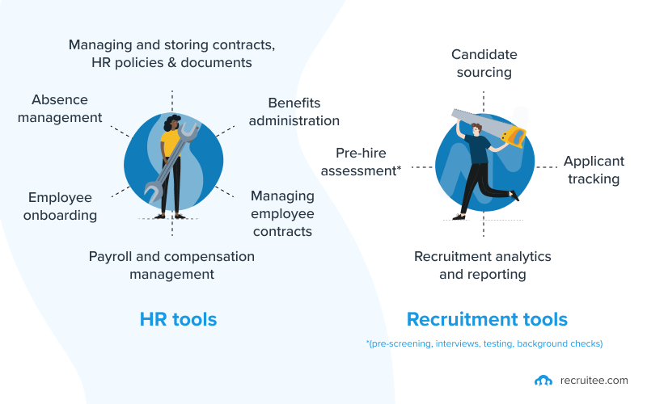

Slide 67
Happiness At Work

Slide 68
Happiness At Work
Felicidad en el Trabajo

Slide 69
85%
de las/los empleadas/os están infelices con su trabajo
Fuente: Gallup

Slide 70
La investigación muestra que nuestra sensación de bienestar tiene un enorme impacto en nuestra salud, educación, equilibrio entre la vida laboral y personal y las relaciones en general.

Slide 71
¿Por qué las y los líderes deberían rendir cuentas o ser responsables del bienestar de sus empleadas/os?

Slide 72
¿Por qué las y los líderes deberían rendir cuentas o ser responsables del bienestar de sus empleadas/os?
Primero, es lo correcto.
Necesitamos reconocer que nuestro bienestar se ve profundamente afectado por la comunidad y el apoyo que nos rodea.
Pasamos tanto tiempo en el trabajo que debería tener un impacto positivo en nuestro bienestar.
Somos parte de una comunidad en el trabajo y hay muchas formas inexploradas de aumentar el bienestar de todas las personas.

Slide 73
¿Por qué las y los líderes deberían rendir cuentas o ser responsables del bienestar de sus empleadas/os?
En segundo lugar, numerosos estudios muestran que las organizaciones que invierten en el bienestar de los empleados a menudo obtienen los beneficios de una mayor productividad, compromiso, retención de talento y satisfacción del cliente.
En un gran estudio de 2019, los trabajadores felices eran un 13% más productivos que los infelices.

Slide 74
4 pilares de la felicidad en el trabajo: PERK
Purpose (Propósito)
Engagement (Compromiso)
Resilience (Resiliencia)
Kindness (Amabilidad)

Slide 75
Purpose
Nuestro propósito es un reflejo de nuestros valores fundamentales y nos sentimos más decididos en el trabajo cuando nuestros comportamientos y decisiones cotidianos están alineados con esos valores.
Aportar más pasión y propósito al trabajo puede significar afirmarnos al formular y realizar nuestras tareas diarias (conectando lo que hacemos con lo que creemos y lo que nos importa) en lugar de abrazar pasivamente el status quo.
Propósito
Notes:
El profesor de gestión de UC Berkeley, Morten Hansen, en su libro Great at Work de 2018, define el propósito de esta manera: “Tienes un sentido de propósito cuando haces contribuciones valiosas a otros (individuos y organizaciones) o a la sociedad que consideras personalmente significativas y que no No hace daño a nadie”.
Nuestro propósito es un reflejo de nuestros valores fundamentales y nos sentimos más decididos en el trabajo cuando nuestros comportamientos y decisiones cotidianos están alineados con esos valores. Como individuos, aportar más pasión y propósito al trabajo puede significar afirmarnos al formular y realizar nuestras tareas diarias (conectando lo que hacemos con lo que creemos y lo que nos importa) en lugar de abrazar pasivamente el status quo. Por ejemplo, si valoras la igualdad y la diversidad, puedes esforzarte en colaborar con personas de orígenes diferentes al tuyo.
Los líderes pueden verse tentados a utilizar incentivos financieros para tratar de inculcar más propósito a sus empleados, pero probablemente no funcione. En su libro Payoff, el economista conductual Dan Ariely revela que las bonificaciones en efectivo sólo llegan hasta cierto punto; Sus estudios sugieren que lo que realmente anhelamos son incentivos intrínsecos como el aprecio y el logro de un progreso significativo. Como explica el profesor de Swarthmore, Barry Schwartz, queremos ver cómo nuestro progreso está vinculado a un impacto significativo, importante y autotrascendente en el mundo.
A nivel de organización, la empresa minorista de actividades al aire libre de la Patagonia inculca valores fundamentales de conservación y familia en su cultura laboral al obtener materiales ambientalmente racionales para sus productos, desalentar las compras excesivas en sus campañas de marketing y brindar cuidado infantil en el lugar y retorno flexible. -Horarios de trabajo para nuevos padres. Si está en una posición de influencia, puede promover un propósito haciendo explícitos los valores fundamentales en el lugar de trabajo e implementando políticas que alineen las experiencias cotidianas de las personas con los valores fundamentales.

Slide 76
Engagement
¿En general disfrutas tu trabajo? ¿Eres parte de las decisiones sobre qué, cuándo y cómo haces las cosas en el trabajo? ¿Con qué frecuencia sientes curiosidad o estás profundamente inmerso y pierdes la noción del tiempo mientras trabajas? ¿Sientes que puedes ser eficaz y hacer las cosas?
Según informes recientes, la mayoría de los trabajadores de todo el mundo dice no a preguntas como estas, lo que indica que el compromiso en el trabajo es preocupantemente bajo.
Compromiso
Notes:
¿En general disfrutas tu trabajo? ¿Eres parte de las decisiones sobre qué, cuándo y cómo haces las cosas en el trabajo? ¿Con qué frecuencia sientes curiosidad o estás profundamente inmerso y pierdes la noción del tiempo mientras trabajas? ¿Sientes que puedes ser eficaz y hacer las cosas?
Según informes recientes, la mayoría de los trabajadores de todo el mundo dice no a preguntas como estas, lo que indica que el compromiso en el trabajo es preocupantemente bajo.
Hay tres formas principales de aumentar el compromiso en el trabajo. Primero, agregue algo de alegría, creatividad y ligereza, como lo hace Southwest Airlines. La empresa se ha ganado la reputación de priorizar la diversión; por ejemplo, se invita a los empleados a infundir humor y entusiasmo en los anuncios de vuelos de rutina.
En segundo lugar, dar a las personas más propiedad sobre su agenda diaria, sus tareas y su desarrollo profesional, y generar oportunidades para aprender y crecer. Los nuevos empleados de Logitech, Zappos y Davita participan en eventos de incorporación de varios días que incluyen actividades sociales divertidas y “elaboración del trabajo”, un ejercicio para reflexionar sobre sus fortalezas personales y las dimensiones colaborativas de su trabajo, e imaginar el trabajo más adecuado y apropiado. Experiencia laboral desafiante, colegiada y centrada en el crecimiento. Por ejemplo, un empleado que obtiene una puntuación alta en entusiasmo podría encargarse de organizar actividades de formación de equipos para los empleados.
Finalmente, adopte un horario menos draconiano y agitado y deje espacio para la experiencia inmersiva y sin noción del flujo en el trabajo. Para lograrlo, algunas empresas se están alejando de la típica agenda hiperactiva, multitarea, siempre disponible, cargada de notificaciones de dispositivos y saturada de reuniones, y al mismo tiempo fomentan el tiempo de inactividad fuera del trabajo. Algunos incluso están prohibiendo los correos electrónicos relacionados con el trabajo fuera del horario laboral para ayudar a las personas a relajarse y recuperarse, y para mantenerlas frescas durante períodos ininterrumpidos de “trabajo profundo” en el trabajo.

Slide 77
Resilience
La capacidad de manejar, adaptarse y aprender productivamente de los reveses, fracasos y decepciones es fundamental para la felicidad general en el trabajo.
La resiliencia no significa tratar de prevenir dificultades, reprimir el estrés o evitar la confrontación; significa ser capaz de gestionar los desafíos en el trabajo con autenticidad y gracia.
Resiliencia
Notes:
La capacidad de manejar, adaptarse y aprender productivamente de los reveses, fracasos y decepciones es fundamental para la felicidad general en el trabajo. La resiliencia no significa tratar de prevenir dificultades, reprimir el estrés o evitar la confrontación; significa ser capaz de gestionar los desafíos en el trabajo con autenticidad y gracia.
Para fortalecer su propia resiliencia en el trabajo, quizás la técnica más prometedora sea mejorar la conciencia en tiempo real, en el momento o la atención plena. La atención plena puede ser un punto de partida para revisar nuestros hábitos aprendidos de autocrítica o culpar a los demás, o de preocuparnos por disgustos pasados o futuros, que dificultan la gestión de momentos difíciles en el trabajo. Las empresas pueden integrar la atención plena en su clima general, como lo ha hecho Adobe con Project Breathe.
Otra forma de reforzar la resiliencia en el trabajo es ser auténtico, es decir, aportar lo mejor de sí mismo al trabajo, como lo demuestran el trabajo pionero de Tina Opie en Babson College y la investigación en Google. Ser fieles a nosotros mismos en el trabajo elimina el estrés de actuar superficialmente o pretender sentir emociones que no sientes.
La resiliencia en el trabajo también está ligada al éxito en desconectarse del trabajo. Eso significa tomarse un tiempo para recuperarse y realizar actividades de bienestar restaurativas, no relacionadas con el trabajo, sociales, creativas y tal vez caritativas, tanto a diario como durante vacaciones tranquilas.

Slide 78
Kindness
Somos más felices en el trabajo cuando aprovechamos nuestra tendencia innata hacia la bondad: orientando nuestros pensamientos, sentimientos y acciones hacia el cuidado de los demás y los vínculos sociales de apoyo genuino.
Ser amable en el trabajo implica tratar a las demás personas con dignidad y respeto, mostrar empatía y compasión, practicar la gratitud y gestionar los conflictos de forma constructiva.
Amabilidad
Notes:
Finalmente, somos más felices en el trabajo cuando aprovechamos nuestra tendencia innata hacia la bondad: orientando nuestros pensamientos, sentimientos y acciones hacia el cuidado de los demás y los vínculos sociales de apoyo genuino. Ser amable en el trabajo implica tratar a los demás con dignidad y respeto, mostrar empatía y compasión, practicar la gratitud y gestionar los conflictos de forma constructiva.
La bondad en el trabajo comienza con el civismo, como se describe en el libro Mastering Civility de la profesora de Georgetown Christine Porath; ser cívico significa generar confianza; compartir recursos, comentarios y crédito; y ser un buen oyente. Para los líderes, las habilidades de civismo son fundamentales para evitar la influencia corruptora de ganar poder.
El siguiente paso hacia la bondad en el trabajo es practicar estados "prosociales" como la empatía, la compasión y la gratitud. La empatía es la base para comprender a otras personas y guía las decisiones cooperativas y el trabajo en equipo eficaz. Según el profesor de Northeastern, David DeSteno, la compasión y la gratitud no sólo aumentan la bondad, sino que también ayudan a las personas a alcanzar sus objetivos en el trabajo.
¿Qué sucede cuando las relaciones laborales tienen problemas? Las investigaciones muestran que disculparse, a menudo considerado un signo de debilidad, es bueno para la confianza y, a su vez, la felicidad en el trabajo. Las disculpas inspiran un mayor respeto y compromiso en las personas que lo rodean y hacen que las organizaciones se recuperen mejor de los contratiempos.
Hoy en día, todavía enfrentamos niveles sorprendentemente altos de aburrimiento, desconexión, estrés crónico, rotación e incluso cinismo, una realidad que mis padres conocían muy bien. Pero creo en un tipo diferente de vida laboral y no estoy solo. Los millennials coinciden en que la felicidad en el trabajo, como la felicidad en la vida, es una aspiración humana básica y, por tanto, el beneficio más atractivo que puede ofrecer un lugar de trabajo. Y las investigaciones muestran que la felicidad en el trabajo es esencial para el éxito organizacional, totalmente posible de fomentar y que bien vale la inversión y el esfuerzo.

Slide 79
4 pilares de la felicidad en el trabajo: PERK
Purpose (Propósito)
Engagement (Compromiso)
Resilience (Resiliencia)
Kindness (Amabilidad)

Slide 80
PERMATM
Los líderes pueden crear entornos que fomenten el bienestar y la felicidad entre los miembros de su equipo integrando principios clave de bienestar en sus comportamientos y acciones.
Teoría del Bienestar
Martin Seligman

Slide 81
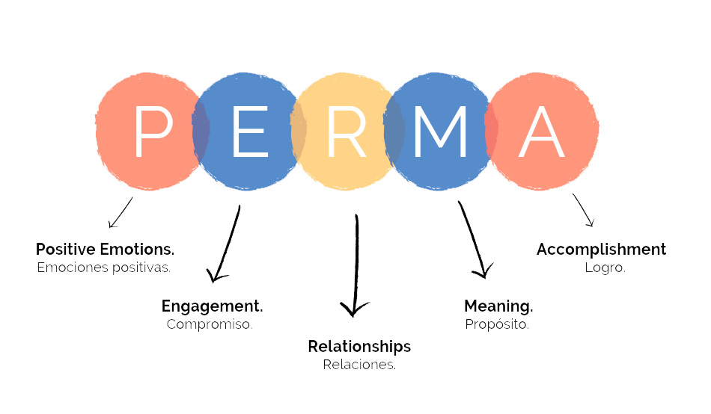
Notes:
• Positive Emotions: Leaders can promote positive emotions by fostering a positive and supportive work culture. This can be achieved through acts of appreciation, recognition and encouragement.
¿Estamos reconociendo el trabajo de las personas que trabajan con nosotras? ¿Damos palabras de apreciación y apoyo a nuestros equipos?
• Engagement: Leaders play a crucial role in facilitating employee engagement, fulfillment and enjoyment at work. They can provide opportunities for challenging and meaningful work, encourage autonomy and creativity and help ensure that employees' strengths are utilized effectively.
¿Cuánta autonomía le damos a las personas de nuestra empresa?
• Relationships: Leaders can create an environment that nurtures positive relationships among team members. They can foster collaboration, trust and open communication. By encouraging a sense of community and belonging, leaders contribute to the development of strong interpersonal connections within the team.
¿Cómo son las relaciones dentro de nuestra organización? ¿Hay silos? ¿Hay chismes o radiopasillo?
• Meaning: Leaders can help employees find meaning in their work by aligning organizational goals and values with individual dreams and desires. They can communicate a compelling vision and purpose, connecting employees' contributions to a larger cause.
¿Tenemos una visión y propósito claro de la empresa? ¿Se la comunicamos a toda la empresa?
• Accomplishment: Leaders can support their team members' accomplishments and sense of mastery by setting clear goals, providing feedback and resources and celebrating achievements.
¿Establecemos objetivos claros, damos retroalimentación y celebramos logros?

Slide 82
¿Estamos reconociendo el trabajo de las personas que trabajan con nosotras?
¿Damos palabras de apreciación y apoyo a nuestros equipos?
Notes:
• Positive Emotions: Leaders can promote positive emotions by fostering a positive and supportive work culture. This can be achieved through acts of appreciation, recognition and encouragement.
¿Estamos reconociendo el trabajo de las personas que trabajan con nosotras? ¿Damos palabras de apreciación y apoyo a nuestros equipos?
• Engagement: Leaders play a crucial role in facilitating employee engagement, fulfillment and enjoyment at work. They can provide opportunities for challenging and meaningful work, encourage autonomy and creativity and help ensure that employees' strengths are utilized effectively.
¿Cuánta autonomía le damos a las personas de nuestra empresa?
• Relationships: Leaders can create an environment that nurtures positive relationships among team members. They can foster collaboration, trust and open communication. By encouraging a sense of community and belonging, leaders contribute to the development of strong interpersonal connections within the team.
¿Cómo son las relaciones dentro de nuestra organización? ¿Hay silos? ¿Hay chismes o radiopasillo?
• Meaning: Leaders can help employees find meaning in their work by aligning organizational goals and values with individual dreams and desires. They can communicate a compelling vision and purpose, connecting employees' contributions to a larger cause.
¿Tenemos una visión y propósito claro de la empresa? ¿Se la comunicamos a toda la empresa?
• Accomplishment: Leaders can support their team members' accomplishments and sense of mastery by setting clear goals, providing feedback and resources and celebrating achievements.
¿Establecemos objetivos claros, damos retroalimentación y celebramos logros?

Slide 83
¿Cuánta autonomía le damos a las personas de nuestra empresa? ¿Les damos espacio para expresar su creatividad en el trabajo?
Notes:
• Positive Emotions: Leaders can promote positive emotions by fostering a positive and supportive work culture. This can be achieved through acts of appreciation, recognition and encouragement.
¿Estamos reconociendo el trabajo de las personas que trabajan con nosotras? ¿Damos palabras de apreciación y apoyo a nuestros equipos?
• Engagement: Leaders play a crucial role in facilitating employee engagement, fulfillment and enjoyment at work. They can provide opportunities for challenging and meaningful work, encourage autonomy and creativity and help ensure that employees' strengths are utilized effectively.
¿Cuánta autonomía le damos a las personas de nuestra empresa?
• Relationships: Leaders can create an environment that nurtures positive relationships among team members. They can foster collaboration, trust and open communication. By encouraging a sense of community and belonging, leaders contribute to the development of strong interpersonal connections within the team.
¿Cómo son las relaciones dentro de nuestra organización? ¿Hay silos? ¿Hay chismes o radiopasillo?
• Meaning: Leaders can help employees find meaning in their work by aligning organizational goals and values with individual dreams and desires. They can communicate a compelling vision and purpose, connecting employees' contributions to a larger cause.
¿Tenemos una visión y propósito claro de la empresa? ¿Se la comunicamos a toda la empresa?
• Accomplishment: Leaders can support their team members' accomplishments and sense of mastery by setting clear goals, providing feedback and resources and celebrating achievements.
¿Establecemos objetivos claros, damos retroalimentación y celebramos logros?

Slide 84
¿Cómo son las relaciones dentro de nuestra organización?
¿Hay silos? ¿Hay chismes o radiopasillo?
Notes:
• Positive Emotions: Leaders can promote positive emotions by fostering a positive and supportive work culture. This can be achieved through acts of appreciation, recognition and encouragement.
¿Estamos reconociendo el trabajo de las personas que trabajan con nosotras? ¿Damos palabras de apreciación y apoyo a nuestros equipos?
• Engagement: Leaders play a crucial role in facilitating employee engagement, fulfillment and enjoyment at work. They can provide opportunities for challenging and meaningful work, encourage autonomy and creativity and help ensure that employees' strengths are utilized effectively.
¿Cuánta autonomía le damos a las personas de nuestra empresa?
• Relationships: Leaders can create an environment that nurtures positive relationships among team members. They can foster collaboration, trust and open communication. By encouraging a sense of community and belonging, leaders contribute to the development of strong interpersonal connections within the team.
¿Cómo son las relaciones dentro de nuestra organización? ¿Hay silos? ¿Hay chismes o radiopasillo?
• Meaning: Leaders can help employees find meaning in their work by aligning organizational goals and values with individual dreams and desires. They can communicate a compelling vision and purpose, connecting employees' contributions to a larger cause.
¿Tenemos una visión y propósito claro de la empresa? ¿Se la comunicamos a toda la empresa?
• Accomplishment: Leaders can support their team members' accomplishments and sense of mastery by setting clear goals, providing feedback and resources and celebrating achievements.
¿Establecemos objetivos claros, damos retroalimentación y celebramos logros?

Slide 85
¿Tenemos una visión y propósito claro de la empresa?
¿Se la comunicamos a toda la empresa?
Notes:
• Positive Emotions: Leaders can promote positive emotions by fostering a positive and supportive work culture. This can be achieved through acts of appreciation, recognition and encouragement.
¿Estamos reconociendo el trabajo de las personas que trabajan con nosotras? ¿Damos palabras de apreciación y apoyo a nuestros equipos?
• Engagement: Leaders play a crucial role in facilitating employee engagement, fulfillment and enjoyment at work. They can provide opportunities for challenging and meaningful work, encourage autonomy and creativity and help ensure that employees' strengths are utilized effectively.
¿Cuánta autonomía le damos a las personas de nuestra empresa?
• Relationships: Leaders can create an environment that nurtures positive relationships among team members. They can foster collaboration, trust and open communication. By encouraging a sense of community and belonging, leaders contribute to the development of strong interpersonal connections within the team.
¿Cómo son las relaciones dentro de nuestra organización? ¿Hay silos? ¿Hay chismes o radiopasillo?
• Meaning: Leaders can help employees find meaning in their work by aligning organizational goals and values with individual dreams and desires. They can communicate a compelling vision and purpose, connecting employees' contributions to a larger cause.
¿Tenemos una visión y propósito claro de la empresa? ¿Se la comunicamos a toda la empresa?
• Accomplishment: Leaders can support their team members' accomplishments and sense of mastery by setting clear goals, providing feedback and resources and celebrating achievements.
¿Establecemos objetivos claros, damos retroalimentación y celebramos logros?

Slide 86
¿Establecemos objetivos claros, damos retroalimentación y celebramos logros?
Notes:
• Positive Emotions: Leaders can promote positive emotions by fostering a positive and supportive work culture. This can be achieved through acts of appreciation, recognition and encouragement.
¿Estamos reconociendo el trabajo de las personas que trabajan con nosotras? ¿Damos palabras de apreciación y apoyo a nuestros equipos?
• Engagement: Leaders play a crucial role in facilitating employee engagement, fulfillment and enjoyment at work. They can provide opportunities for challenging and meaningful work, encourage autonomy and creativity and help ensure that employees' strengths are utilized effectively.
¿Cuánta autonomía le damos a las personas de nuestra empresa?
• Relationships: Leaders can create an environment that nurtures positive relationships among team members. They can foster collaboration, trust and open communication. By encouraging a sense of community and belonging, leaders contribute to the development of strong interpersonal connections within the team.
¿Cómo son las relaciones dentro de nuestra organización? ¿Hay silos? ¿Hay chismes o radiopasillo?
• Meaning: Leaders can help employees find meaning in their work by aligning organizational goals and values with individual dreams and desires. They can communicate a compelling vision and purpose, connecting employees' contributions to a larger cause.
¿Tenemos una visión y propósito claro de la empresa? ¿Se la comunicamos a toda la empresa?
• Accomplishment: Leaders can support their team members' accomplishments and sense of mastery by setting clear goals, providing feedback and resources and celebrating achievements.
¿Establecemos objetivos claros, damos retroalimentación y celebramos logros?

Slide 87
Ejercicio
Con base en todo lo aprendido en esta mentoría grupal:
¿Qué puedo comenzar a implementar la semana que viene?
¿...el próximo mes?
¿...en los próximos 6 meses?
Cierre

Slide 88
CHEQUEO FINAL
¿Qué te llevas?

Slide 89
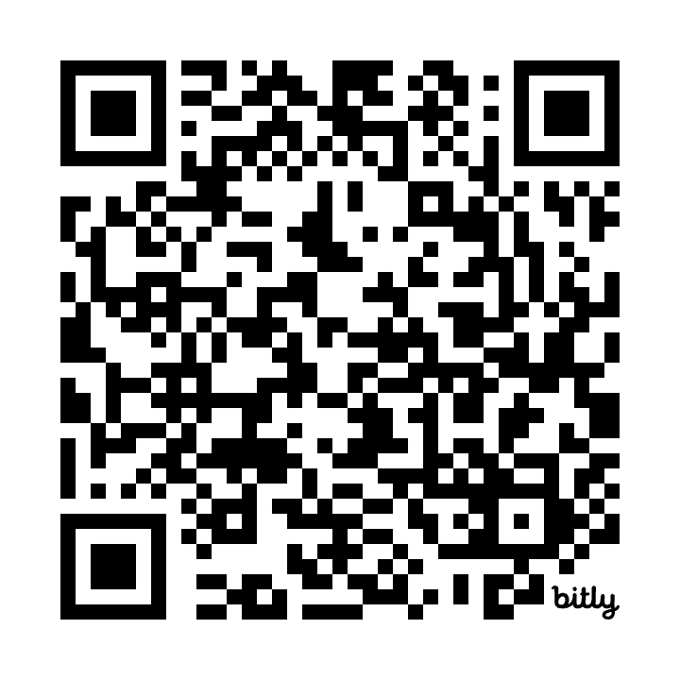
Recursos
bit.ly/recursos-mentgrupal-3011

Slide 90
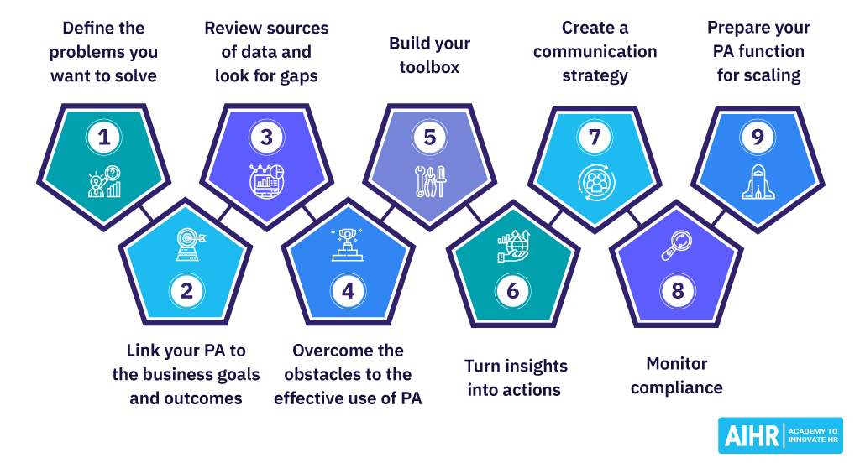
Estrategia de People Analytics

Slide 91
Siguientes actividades
Actividad | Fecha y hora | Modalidad
Entrega 3 del proyecto de inteligencia turística e innovación en RRHH | Lunes 4 de diciembre | NA
Networking & Pitch Night* *confirmar asistencia | Jueves 30 de noviembre, 17:00-19:30 hrs. | Presencial en REDi PV

Slide 92
Contacto
Mariana Lazos, Coordinadora del programa
Nayely Antero, Asistente del programa
info@redidatatur.com
www.redidatatur.com

